Slide 1
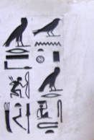
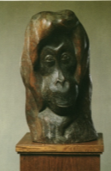
МОУ прогимназия №208 «Веста»
г.Тольятти
Дополнительный конкурсный раздел:
Презентация к уроку
Тема: «Мой четвероногий друг»
Преподаватель изобразительного искусства
Жучая Ирина Митрофановна
2011 год

Slide 2
Анималистический
жанр
С глубоким чувством изумления, уважения и любви смотрю я на мир животных.
Отвергнуть такое отношение может лишь тот, кто не знаком с этим миром,
не обращал на него внимания.
В.А. Ватагин

Slide 3
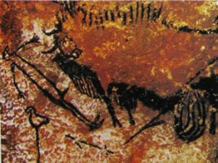

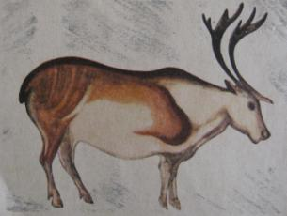
С доисторических времен во все века люди жили в окружении зверей и птиц и всегда их изображали: процарапанным контуром и минеральными красками на стенах пещер, вырезали в камне и дереве, лепили из глины.

Slide 4
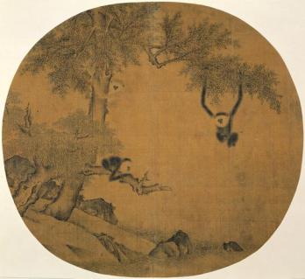
Фигурки животных выполняли роль талисманов;
ими украшали бытовые предметы,
ювелирные изделия,
архитектурные сооружения.
Искусство Древнего Китая
И Юаньцзи картина на веере
«Гиббоны играющие на дереве»

Slide 5
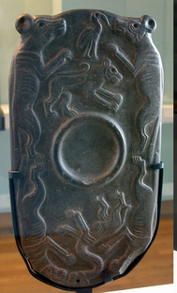
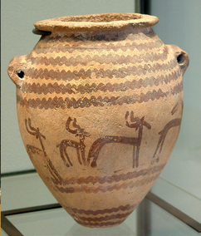
Бытовые предметы
Керамические кувшины Древнего Египта

Slide 6
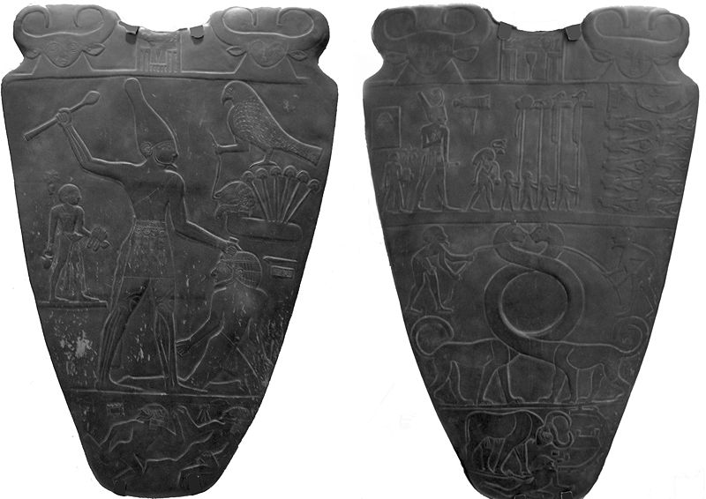
Керамические кувшины Древнего Египта

Slide 7
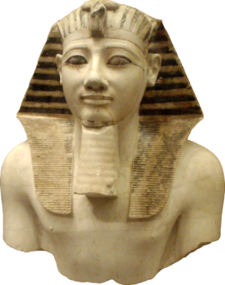
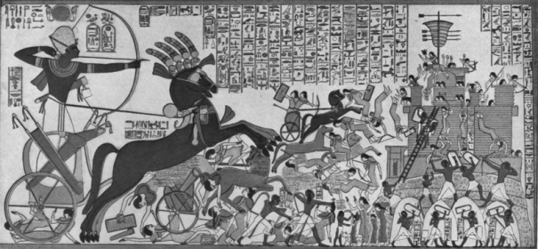
Искусство Древнего Египта
Статуя Тутмоса III
Взятие города Дапур

Slide 8
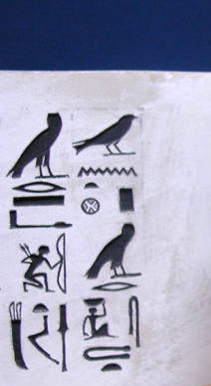


Искусство Древнего Египта
папирус
В Древнем Египте
иероглифическое письмо
состояло из слов, которые изображали птицы

Slide 9
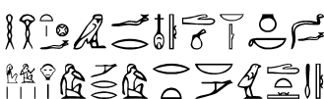
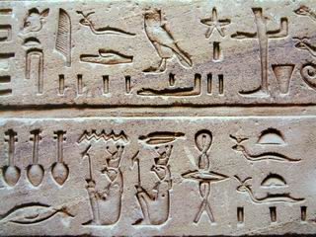
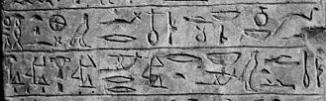
Фрагменты иероглифического письма
Древнего Египта

Slide 10
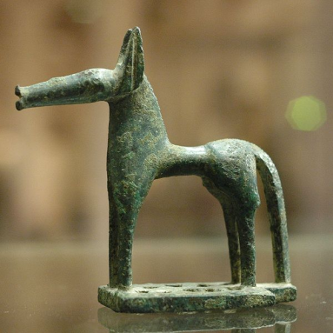
Искусство,
в котором изображаются животные, называется анималистическим
Оно существовало на протяжении тысячелетий,
у каждого народа и в разные эпохи.
Олимпия, около 740 г. до н.э

Slide 11
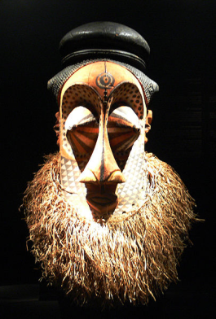
Стилизованные фигуры животных имеются среди памятников звериного стиля, в искусстве:
Древнего Востока,
Африки,
Океании,
древней Америки,
в народном творчестве многих стран.
Искусство Кубы

Slide 12
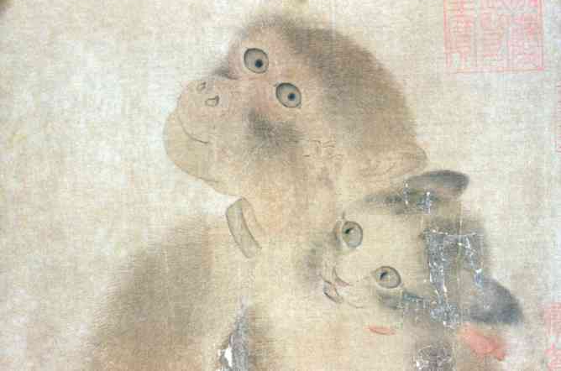
Искусство Японии, XI в.
И Юаньцзи, «Обезьяна и кошки» (фрагмент)

Slide 13
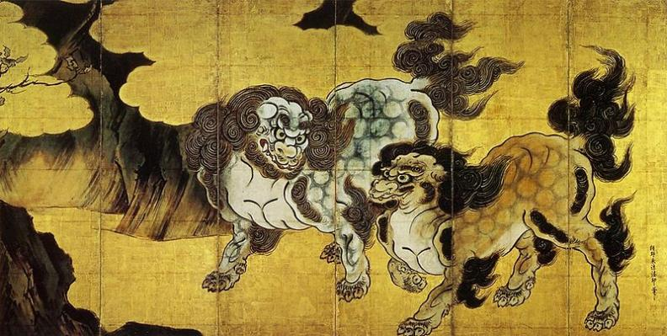
Искусство Японии
Китайские львы, XVI в.

Slide 14
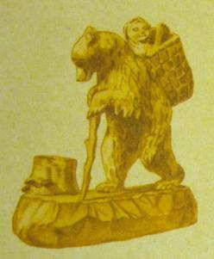
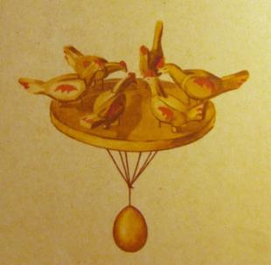
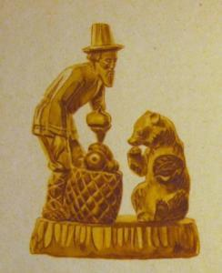
Страницы творчества народных мастеров и зодчих и Древней Руси
Богодская игрушка
Троице - Сергиевский монастырь в селе Богородское близ Загорска, около Москвы.

Slide 15
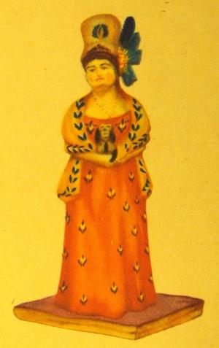
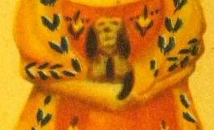
Богородская барыня с собачкой
фрагмент

Slide 16
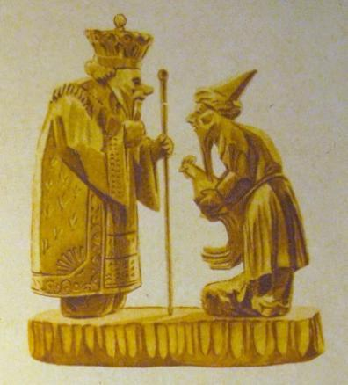
Богородские игрушки – это почти скульптуры
Вот мудрец перед Дадоном
Встал и вынул из мешка
Золотого петушка.
«Посади ты эту птицу, —
Молвил он царю, — на спицу;
Петушок мой золотой
Будет верный сторож твой...

Slide 17
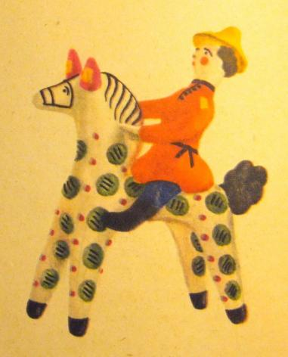
Дымковская игрушка
Каждое животное в дымковских игрушках имеет свой характер.
Вот сказочный конь в зеленых кругах - «яблоках», гордо изгибает шею.

Slide 18
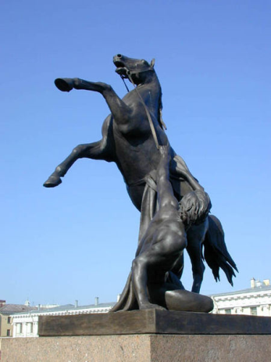
Скульптура
в русском анималистическом жанре
Начиная с XIX столетия, анималистическая тема
привлекает внимание профессиональных художников, среди которых
первым был П.К.Клодт,
знаток лошадей,
непревзойденный в этой области скульптор.

Slide 19
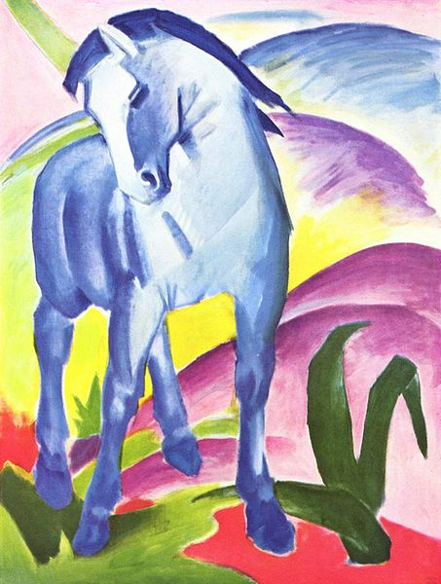
Художников, которые рисуют животных, называют анималистами
Основным объектом анималистического жанра, главным образом в живописи, фотографии, скульптуре и графике, являются животные. Анималистический жанр произошел от латинского слова «Anima», что в переводе означает животное.
Франц Марк Синий конь, 1911 г.

Slide 20
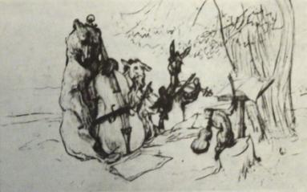
Главной задачей анималиста
в изображении животных может быть:
точность изображения животного,
его художественно-образные характеристики,
декоративная выразительность изображения животного,
наделение животных присущими людям чертами, поступками и переживаниями, например, как в баснях.

Slide 21
Известные художники - анималисты:
Василий Ватагин (1883—1969) — русский живописец и скульптор.
Евгений Чарушин (1901—1965) — русский график, Заслуженный деятель искусств РСФСР.
Константин Флёров (1904—1980) — русский палеонтолог, график и живописец, доктор наук.
Николай Кондаков (1908—1999) — русский биолог, иллюстратор, кандидат наук.
Рьен Пуртвлиет (1932—1995) — голландский художник-иллюстратор.
Роберт Бейтман (род. 1930) - канадский художник-анималист.

Slide 22
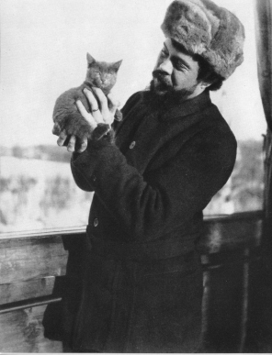
Василий Ватагин.
С глубоким чувством изумления, уважения и любви смотрю
я на мир животных.
Отвергнуть такое отношение может лишь тот,
кто не знаком с этим миром,
не обращал на него внимания.
слова В.А. Ватагина.

Slide 23
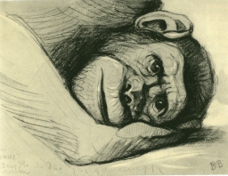
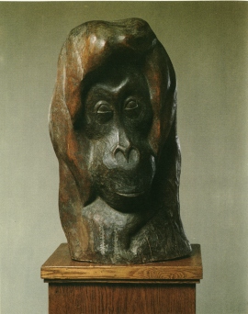
Ватагин — первооткрыватель анималистического жанра нашего времени
Любовь к животным... Без этого, говорил Ватагин, не состоится художник-анималист.
Она неотъемлема, как умение рисовать, лепить.

Slide 24

Около пятидесяти книг о животных иллюстрировал Ватагин.
В том числе рассказы:
Д.Н.Мамина-Сибиряка,
В.Л.Дурова,
Э.Сетон-Томпсона,
Ч.Робертса,
Л.Н.Толстого,
В.Бианки.

Slide 25
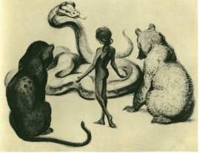
«Главной» же книгой среди них можно назвать «Маугли» Р.Киплинга.
Его иллюстрации настолько индивидуальны,
что художник, наряду с писателем,
становится равноправным
автором книги.
Одиннадцать переизданий выдержала она,
воспитав не одно поколение детей, на всю жизнь,
сохраняясь в благодарной памяти людей, как одно из самых удивительных
переживаний детства.

Slide 26
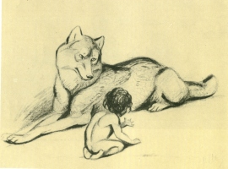
Человек, сам частица природы, не может жить изолированно от нее.
Ушла в прошлое ситуация, о которой Ватагин писал еще в 1968 году: «Меня часто спрашивают, почему я стал анималистом...
Иной раз в этом вопросе я подмечаю не только любопытство, но и несколько пренебрежительное недоумение — вот, мол, как странно: всю жизнь человек посвятил несолидному занятию».
Осуществилась мечта художника — анималистический жанр окреп и утвердился.

Slide 27


Ответь на вопросы
Как называют художников, которые изображают животных
Художник - анималист
Как имя художника, который выполнил иллюстрации к книге Маугли
Василий
Ватагин
Анималистический
жанр
Как называют жанр искусства, в котором изображают животных
В каком Древнем государстве изображения птиц заменяли слова
В Древнем
Египте

Slide 28
Спасибо
за внимание

Slide 29
Презентацию подготовила
Учитель изобразительного искусства
МОУ прогимназии №208 «Веста»
Самарской области
В качестве иллюстраций использованы:
http://ru.wikipedia.org/wiki/Анималистический_жанр.
Материал из Википедии – свободной энциклопедии
Изображение «Конь», бронза, Олимпия,
около 740 г. до н.э. Лувр.
Файл:Bronze horse Louvre Br90.jpg
Материал из Википедии — свободной энциклопедии
Маска мулвалва этнической группы куба
http://ru.wikipedia.org/wiki/Искусство_Африки
Избражения: Файл:Rahotep statue.jpg, (http://ru.wikipedia.org),
Файл:Franz Marc 003.jpg (http://ru.wikipedia.org),
Файл:HouMaoTu-fragment.jpg,
И Юаньцзи, Обезьяна и кошки (фрагмент), XI век
(http://ru.wikipedia.org),
Василий Ватагин.
http://www.animalist.ru/?action=show_article&article=vatagin
г. Тольятти, 2011 год

